Slide 1
DEPARTAMENTO DE CIENCIAS ECONÓMICAS, ADMINISTRATIVAS Y DEL COMERCIO
CARRERA DE COMERCIO EXTERIOR Y NEGOCIACIÓN INTERNACIONAL
TRABAJO DE TITULACIÓN, PREVIO A LA OBTENCIÓN DEL TÍTULO DE LICENCIADA EN COMERCIO EXTERIOR Y NEGOCIACIÓN INTERNACIONAL
Tema: “ANÁLISIS DE LA CADENA DE VALOR EN LA EXPORTACIÓN DE LA MORA DE CASTILLA Y COMO EL COMERCIO JUSTO MEJORA LA CALIDAD DE VIDA DE LOS PEQUEÑOS PRODUCTORES.”
AUTORAS:
CHAFLA VILLACREZ, JHOANA STHEFANIA
QUISHPE CUMBA, DÓROTTY ANDREINA
SANGOLQUÍ, 2021

Slide 2
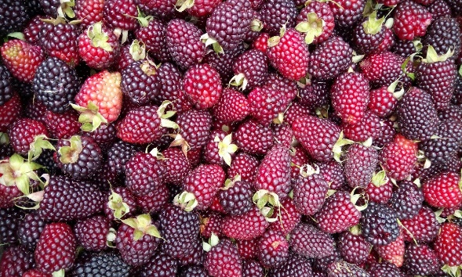
PLANTEAMIENTO DEL PROBLEMA
Aprovechar la “ventaja comparativa”
La mora de castilla en los últimos años ha mostrado una mayor participación en la exportación
Los mercados internacionales por su parte exigen estándares de calidad
Comparación entre el mercado de Estados Unidos y España
El comercio justo nace con el objetivo de dar respuesta a la falta de acciones establecidas por el actual modelo capitalista
Ecuador, un país que oferta al mercado internacional diversidad de comoditties.
Importancia del apoyo gubernamental

Slide 3
Objetivo General: Analizar el impacto del comercio justo en la cadena de valor para la exportación de mora de castilla con subpartida arancelaria 0810.20.00 en el periodo 2016-2019.
1. Analizar la situación actual y comercial de la mora de castilla.
2. Identificar oportunidades de exportación de mora de castilla a mercados internacionales mediante un análisis comparativo entre Estados Unidos – España.
3. Proponer estrategias de mejora en la cadena de valor como herramienta de gestión en los pequeños productores de mora de castilla.

Slide 4
JUSTIFICACIÓN
Cadena de valor
Modelo de gestión empleado
Identificar las actividades más importantes tales como logística, compras, recursos humanos, ventas, entre otras
Comercio justo
Principios del comercio justo
Asociaciones
Identificar oportunidades de exportación
Desarrollo sostenible y sustentable
Mercado de Estados Unidos - España

Slide 5
METODOLOGÍA DE LA INVESTIGACIÓN
Tipología de la Investigación
Por su finalidad
Por las fuentes de información
Por el control de variables
Por el alcance
Aplicada
Documental
No experimental
Descriptiva
Enfoque de la Investigación
Cualitativa
Cuantitativa

Slide 6
MATRIZ DE VARIABLES
Dependientes | Independientes | Categorías de las variables | Variables mediadoras
Cadena de valor en la exportación de mora de castilla | Comercio exterior | Exportaciones Canales de comercio internacional equitativas | Países de destino
 | Oferta nacional | Matriz productiva Niveles de producción Sitios estratégicos de producción | Empresas Sector agrícola Consumidores Banco Central
 | Logística empresarial | Actividades primarias Actividades secundarias | Asociación de comercio justo Tiendas de comercio justo Empresas Ministerios Estado
 | Comercio justo | Desarrollo sostenible Proceso productivo Prácticas comerciales Productores

Slide 7
MARCO TEÓRICO
Teoría de la Ventaja Competitiva
técnica que posee una organización para perdurar en el mercado, Es evidente que la competitividad requiere de un aprendizaje y planeación, conocimiento y habilidades, dentro de los cuales se requiere una inversión que resultará únicamente en beneficioso de la organización
Teoría de Heckscher Ohlin
Para alcanzar una ventaja comparativa, es necesario la dotación óptima de recursos que permitan mejorar el producto y así incrementar su participación el comercio internacional.

Slide 8
CARACTERIZACIÓN DE LA MORA DE CASTILLA
RubusGlaucus es una variedad de fruta dicotiledónea producida en el Ecuador
Cultivada durante siglos y forma parte de las costumbres alimenticias y medicinales de los antepasados
5142 ha cultivadas de mora, principalmente de fincas y medianos productores, de las cuales el 98% corresponde a mora de castilla
Se han creado asociaciones de productores de mora con el objetivo de tener mayor productividad, reducir costos y ser más competitivos
 | 2019
PROVINCIA | Superficie sembrada | Superficie cosechada | Producción | Rendimiento
 | (ha) | (ha) | (t) | (t/ha)
Tungurahua | 852 | 806 | 6014 | 7,46
Bolívar | 1073 | 1037 | 4908 | 4,73
Carchi | 105 | 105 | 1915 | 18,22
Cotopaxi | 418 | 363 | 1226 | 3,37
Chimborazo | 171 | 163 | 730 | 4,49
Otras | 184 | 151 | 693 | 4,60
Total Nacional | 2803 | 2625 | 15485 | 5,90

Slide 9
CADENA DE VALOR
 | Cadena de Valor "Mora de castilla"
Actividades de Soporte | Infraestructura | Recursos Humanos | Tecnología | Compras
 | Cuenta con capital propio y no realiza ninguna planificación, únicamente vende lo que produce | Cuenta con un empleado con el cual supervisa la plantación día a día | No emplea ninguna herramienta tecnológica, aplica cultivo tradicional | Lo realiza verificando precios y calidad
 |  | En temporada de cosecha puede llegar a requerir hasta 25 personas |  | Cuenta con proveedores reconocidos en el área agrícola
 |  | Por ser un trabajo temporal no brinda capacitación |  | Cuenta con materia prima disponible en sus bodegas para uso inmediato en caso de ser requerido.
Actividades Operacionales | Logística de entrada | Operaciones | Logística de salida | Marketing y Ventas | Servicio Post Venta
 | Búsqueda de proveedores de plantas | Siembra | Acopio | Cartera de clientes | No aplica
 | Preparación del suelo (Arado, Abono) | Riego |  | Estadísticas de ventas
 |  |  |  | Producto ofertado
 |  | Control de plagas | Empaque por cajas | Canales de distribución
 | Adquisición de insumos tales como abono, nutrientes, entre otros | Cosecha |  | Precios

Slide 10
ASOCIACIONES DE PRODUCTORES DE MORA
Tisaleñita
Cantón Tisaleo
ASOPROCAMOR
Grupo de socios
Asociación de Productores Alternativos Esfuerzo Olímpico de Santa Lucía
23 socios
6 de cada 10 agricultores cultivan mora
300 hectáreas del canton
Procesos amigables con la naturaleza
Personal capacitado
Realiza derivados de esta fruta
Asociación La Nueva Alborada
Ubicada en Patate
80% se dedica a agricultura
60,73% vive del cultivo de mora

Slide 11
COMERCIO JUSTO
Relación comercial, basada en el diálogo, la transparencia y el respeto, que busca una mayor equidad en el comercio internacional
Apoyar a los productores, sensibilizar y desarrollar campañas para conseguir cambios en las reglas y prácticas del comercio internacional convencional.
Principios del comercio justo que buscan apoyar a productores
Lograr independencia económica
Buenas prácticas y situación laboral igualitaria
Contribuye al desarrollo sostenible ofreciendo mejores condiciones comerciales y asegurando los derechos de los pequeños productores y trabajadores marginados.

Slide 12
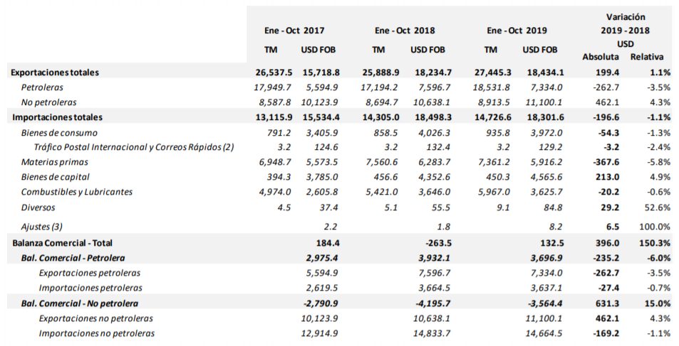
ANÁLISIS DE LA SITUACIÓN ACTUAL DEL SECTOR EXPORTADOR DE LA MORA
PIB
BALANZA COMERCIAL
AÑO | PIB (Millones de dólares) | PIB (Millones de dólares de 2007) | Tasa de variación
2015 | 99.290,38 | 70.174,68 | 0,1
2016 | 99.937,70 | 69.314,07 | -1,2
2017p | 104.295,86 | 70.955,69 | 2,4
2018(p) | 107.562,01 | 71.870,52 | 1,3
2019prel | 107.435,67 | 71.909,13 | 0,1

Slide 13
APORTE DEL SECTOR AGRÍCOLA A LA ECONOMÍA ECUATORIANA
Representa el 8% del PIB total del país
Base de la política de soberanía alimentaria
Conduce a la balanza comercial a un superávit
Es la tercera fuente de ingresos y genera empleo en sectores rurales

Slide 14
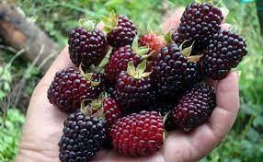
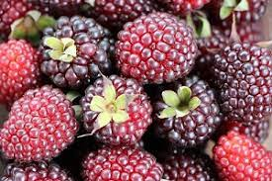
PARTIDA ARANCELARIA - MORA
PARTIDA ARANCELARIA
Sección II | Productos del reino vegetal
Capítulo 8 | Frutas y frutos comestibles; cortezas de agrios (cítricos), melones o sandias.
Partida Sistema Armonizado 0810 | Las demás frutas u otros frutos, frescos.
Subpartida Sistema Armonizado 0810.20 | Frambuesas, zarzamoras, moras y moras-frambuesa

Slide 15
PRINCIPALES IMPORTADORES DE MORA A NIVEL MUNDIAL
Importadores | 2016 | 2017 | 2018 | 2019
 | Cantidad importada en toneladas | Cantidad importada en toneladas | Cantidad importada en toneladas | Cantidad importada en toneladas
Mundo | - | . | - | -
China | 1408667 | 1444784 | 1595972 | 1717093
Estados Unidos de América | 774741 | 782539 | 874120 | 906486
Hong Kong, China | 513787 | 482569 | 449964 | 519616
Alemania | 393292 | 381465 | 388005 | 461708
Rusia, Federación de | 260750 | 337551 | 396662 | 375364
Arabia Saudita | 92049 | 99954 | 200069 | 269179
Países Bajos | 188289 | 210157 | 227416 | 266048
Canadá | 233777 | 240698 | 248945 | 255269
Francia | 235078 | 237840 | 234846 | 250700
Reino Unido | 187604 | 192180 | 193029 | 231950
Bélgica | 223326 | 215781 | 237540 | 231208
España | 203379 | 270606 | 243640 | 213115

Slide 16
EMPRESAS ECUATORIANAS EXPORTADORAS DE MORA
PRECIOS A NIVEL MUNDIAL
EMPRESA | País de destino | TOTAL KG EXPORTADOS
CASTRO NARVAEZ NATALIA DEL LOURDES | Estados Unidos | 23566,16
COMPAÑIA PRODUCTORA Y EXPORTADORA PANAGLOBAL CIA LTDA | Estados Unidos | 52046
EVANS TAKAHASHI MARY HELEN | Estados Unidos | 105
FAMILY FOOD ECUADOR S.A. FAMODECSA | Estados Unidos | 3395,09
OPERADORA Y PROCESADORA DE PRODUCTOS MARINOS OMARSA S.A. | Vietnam | 2300
PROCESADORA DE FRUTAS NATURALES PROFRUTAS CIA. LTDA. | Estados Unidos España Chile | 19604,74 40066 225,32
PROYIMAR S.A. | Estados Unidos | 10788,61

Slide 17
TOTAL KILOGRAMOS EXPORTADOS
FOB PERÍODO DE ESTUDIO

Slide 18
ACUERDOS COMERCIALES SUSCRITOS POR ECUADOR UNION EUROPEA-ESTADOS UNIDOS
Acuerdo multipartes Unión europea –miembros de la CAN
SGP
A finales del 2020 las exportaciones a estados unidos crecieron en un 20%
Reducción de obstáculos a las exportaciones ecuatorianas
8 de diciembre de 2020, firma del acuerdo primera fase.

Slide 19
MERCADO MUNDIAL OBJETIVO
España
PIB 2019
1.244.757M.€
2,0%
PIB Per cápita de España en 2019 fue de 26.430€, 660€ mayor que el de 2018
Población
47.351.567
17 comunidades autónomas, estas se encuentran conformadas por provincias, llegando a un total de 52
Balanza comercial
Déficit de 34621,6 millones de euros
2,78% del PIB

Slide 20
REQUISITOS PARA EL MERCADO EUROPEO
DAE
Factura comercial
CO Y CF
Lista de empaque
Carta de crédito
Certificado fitosanitario
Garantiza la higiene de los productos
Certificado de origen
Libera el 100% del gravamen a países que se benefician del SGP plus
Embalaje y etiquetado
Pallets de madera y etiqueta con datos exigidos por el país

Slide 21
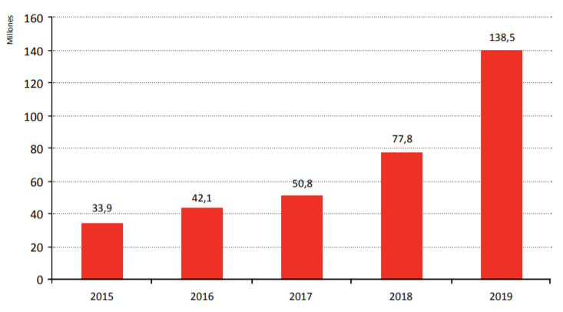
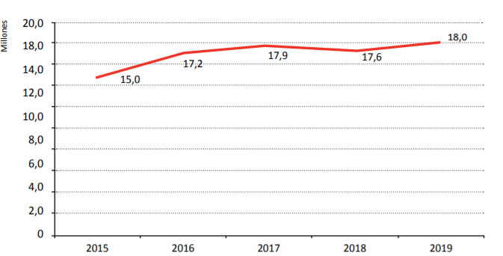
COMERCIO JUSTO EN ESPAÑA
El 64% de la población europea está dispuesta a pagar más por un producto de comercio justo
En España el 15% de la población prefieren productos éticos
Las ventas de comercio justo en 2019 superaron los 138 M
Evolución de las ventas de productos de CJ 2015-2019
Evolución de las ventas de productos de CJ por importadoras tradicionales

Slide 22
Estados Unidos
PIB 2019
19.145.333M.€
2,2%
PIB Per cápita de Estados Unidos en 2019 fue de 58.288€, 660€ mayor que el de 2018
Población
329,064,916
50 estados
13 Originarios
37 admitidos por el congreso
Balanza comercial
Déficit de 616.800 millones de dólares
2,9% del PIB

Slide 23
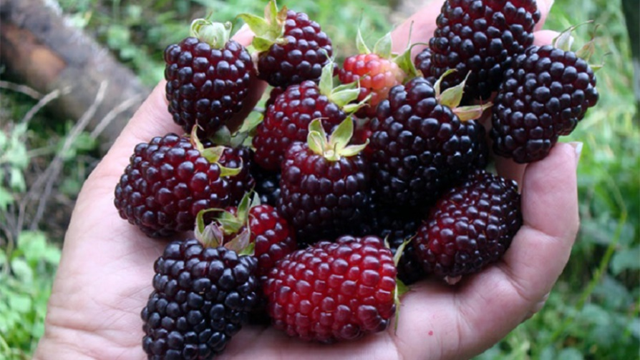
MEDIDAS ARANCELARIAS
Arancel de 0% SGP
MEDIDAS NO ARANCELARIAS
Las inspecciones se realizan en el puerto de destino, en el caso de productos alimenticios que estén libre de plagas y moscas
Medidas Arancelarias y No Arancelarias
Los requisitos que se exige para la exportación de mora a Estados Unidos
Permiso de importación para plantas y productos vegetales
Certificado Fitosanitario
Normas de etiquetado exigidas por el país

Slide 24
ANÁLISIS DEL MERCADO (PROYECCIONES ESPAÑA)
El modelo de regresión lineal se basa en datos históricos para los pronósticos de ventas
 |  | AÑOS (X) | CANTIDAD EXPORTADA/TONELADAS (y)
 | 1 | 2015 | 3
 | 2 | 2016 | 6
 | 3 | 2017 | 8
 | 4 | 2018 | 7
 | 5 | 2019 | 14
Pronostico | 6 | 2020 | 13,38
 | 7 | 2021 | 15,18
 | 8 | 2022 | 16,94
 | 9 | 2023 | 18,65
 | 10 | 2024 | 20,33

Slide 25
ESTADOS UNIDOS
 |  | ESTADOS UNIDOS
 |  | AÑOS (X) | CANTIDAD EXPORTADA/TONELADAS (Y)
 | 1 | 2015 | 15
 | 2 | 2016 | 11
 | 3 | 2017 | 21
 | 4 | 2018 | 27
 | 5 | 2019 | 24
Pronostico | 6 | 2020 | 29,80
 | 7 | 2021 | 33,2
 | 8 | 2022 | 36,6
 | 9 | 2023 | 40
 | 10 | 2024 | 43,4

Slide 26
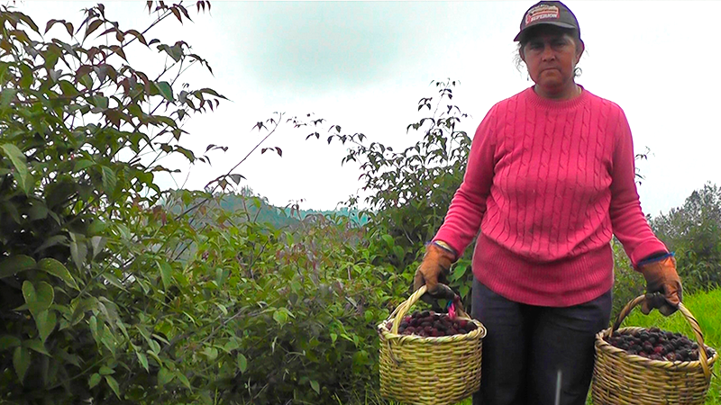
PROPUESTA
1. La creación de asociaciones de comercio justo para la producción de mora de castilla, con el apoyo del gobierno ecuatoriano y las entidades relacionadas con la agricultura en conjunto con pequeños productores
2. Implementación de políticas que apoyen al sector agrícola y que estén al alcance de los pequeños productores
3. Promover el financiamiento de entidades bancarias, con el fin de adquirir tecnología.

Slide 27
CONCLUSIONES
De acuerdo con la investigación realizada sobre la mora de castilla, se concluye que esta fruta perteneciente a los productos no tradicionales de exportación, tiene un gran potencial debido a sus características, además se ha identificado que este producto no aporta con un alto porcentaje dentro de las exportaciones ecuatorianas, sin embargo, el sector va creciendo en pequeñas cantidades gracias al esfuerzo y trabajo de los pequeños productores. La producción de este fruto es deficiente debido al poco interés mostrado por el estado en este sector que constituye la principal actividad económica de varias provincias de la sierra.
Una vez realizado el análisis comparativo entre los principales destinos de la exportación de mora de castilla, Estados Unidos y España, se concluye que el mercado más adecuado es el estadounidense debido a que el consumidor muestra preferencia por productos orgánicos, además de fijar un arancel del 0% para la mora. En el año 2019 se registró que Estados Unidos fue el principal socio comercial de Ecuador en cuanto a la mora y analizando las proyecciones realizadas se obtuvo que para el período 2020-2024 la oferta irá en aumento beneficiando a los productores ecuatorianos.
La falta de interés por parte de entidades gubernamentales y organismos financieros provoca que este sector no alcance su capacidad máxima de producción, por ello se propone que las entidades ya mencionadas orienten y apoyen la agricultura, así como la creación de asociaciones puesto que es el único camino para lograr una reducción de costos de producción y alcanzar la cantidad

Slide 28
RECOMENDACIONES
Al sector agricultor se recomienda aprovechar la información expuesta en la página web de PROECUADOR la cual promueve de distintas formas la exportación, como es el caso de la Ruta del exportador misma que ofrece asesoría y asistencia para quienes están dispuestos a tomar el riesgo de exportar, también cuenta con servicios al exportador y capacitaciones especializadas en guiar a los pequeños productores. Es por esto que la información y apoyo debe ser aprovechada al máximo por agricultores ya que muchas son gratuitas, de esta forma se logrará incentivar la producción agrícola y mejorar la calidad de vida de pequeños productores.
Se recomienda la creación de asociaciones de comercio justo para de esa forma poder contar con la cantidad de toneladas requeridas para abastecer al mercado estadounidense, de igual manera dichas asociaciones aportaran al desarrollo de los pequeños productores, eliminando a los intermediarios y mejorando la economía de este sector.
Dentro de las exportaciones no petroleras no tradicionales la mora de castilla es una fruta de poca participación es por ello es de vital importancia la creación de políticas que impulsen el sector agrícola, ya que con ello se incentivara al productor.

